Slide 1

Chemie léčiv
RNDr. Ivona Štefková
Notes:
obr.:
http://commons.wikimedia.org/wiki/File:Bowl_of_Hygeia_and_serpent_and_scales.jpg

Slide 2
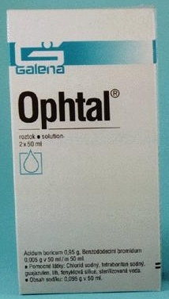
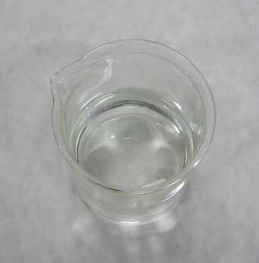
Rozdělení léčiv:
léčiva
léčivé látky a jejich směsi
léčivé přípravky
léky
Jak se jmenuje nauka o léčivech?
Farmakologie
Notes:
Cílem tohoto snímku je, aby žák porozuměl termínům léčivá látka, léčivý přípravek a lék. Léčivé látky a jejich směsi mají terapeutický význam a podávají se živým organismům za účelem prevence, léčení, mírnění, diagnostice chorob a k obnovení, úpravě a ovlivnění fyziologických funkcí. Příkladem může být kyselina boritá, chininová kůra, různé druhy silic, kofein a řada dalších látek. Tyto látky jsou obsaženy obvykle v léku ve velmi malých množstvích, proto se nepodávají samotné ale s přídavkem pomocných látek a vzniká tak léčivý přípravek – např. roztok z kyseliny borité. Ten se distribuuje pacientovi v podobě příslušné lékové formy jako lék včetně příbalového letáku.
obr.:
http://www.temnakomora.cz/modules.php?name=Forums&file=viewtopic&t=3440.
https://www.zdravcentra.cz/cps/rde/xchg/zc/xsl/aislp.html/papp/zc_aislp/1b8c954:12317ea16f7:3184?act=u-0&ACT=dPi&SEK=000000&KEY=0055947&CTR=CWA&ESC=DNa000000OPHTAL

Slide 3


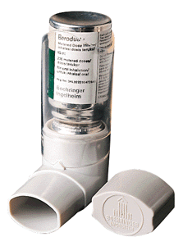

Lékové formy:
- konkrétní aplikační formy léku podávané pacientovi
Lékové formy jsou často v podobě směsí. Vysvětlete, co je to směs a jaké druhy heterogenních směsí rozlišujeme.
Směs je soustava dvou a více látek. Směsi dělíme na homogenní (stejnorodé = roztoky) a heterogenní (různorodé). U homogenních směsí nevidíme pouhým okem jednotlivé částice. U heterogenních směsí je tomu naopak. Příkladem heterogenních směsí jsou suspenze (částice pevné látky rozptýlené v kapalině) nebo emulze (částice kapalné látky rozptýlené v kapalině).
kapalné
roztoky
pevné
tablety
polotuhé
gely
plynné
emulze
kapky
dražé
plyny
tobolky
spreje
krémy
masti
zásypy
prášky
pasty
sirupy
suspenze
čípky
Notes:
Tento snímek seznamuje žáky s jednotlivými typy lékových forem rozdělených na základě konzistence. Žáci na podkladě předchozích dovedností odvodí, co je to směs. Rozliší směs homogenní a heterogenní. Pokusí se odhadnout, proč se v praxi dává přednost homogenním systémům před heterogenními. Doplní na základě vlastních zkušeností další lékové formy. Pokusí se k těmto 4 skupinám uvést jeden lék a jeho terapeutické využití.
obr.:
http://www.lekarnici.cz/getattachment/c01e3a95-4659-48ac-9f24-46cc4783099b/Spravne-uzivani-a-aplikace-leku.aspx
http://img.diva.sk/stories/Zdravie/tablety_2.jpg
http://www.dinarin.cz/product.jsp?artno=843
http://www.mims.com/PIC/Indonesia/Berodual%20inhaler_5521.gif

Slide 4
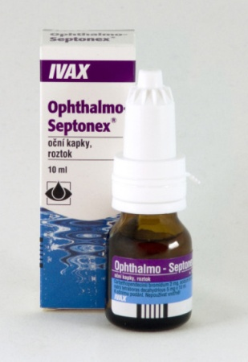
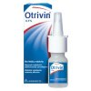
Zvláštní požadavky na lékové formy dávkované v kapkách:
od ostatních lékových forem se liší způsobem dávkování, tj. po kapkách
mají řadu specifik
oční kapky
vysoká sterilita (nelze je po otevření lahvičky používat neomezeně)
př.: Ophthalmo-Septonex – max. 4 týdny
izotonické prostředí – stejné množství rozpuštěných částic v přípravku jako v slze
neutrální pH
vysoká koncentrace účinné látky
vyšší viskozita
nosní kapky
vyšší viskozita
obvykle izotonické
k hypotonickému roztoku přidáme vhodnou sůl
k hypertonickému roztoku rozpouštědlo – pozor hrozí přílišné zředění
Pokuste se přijít na to, jak bychom
mohli upravit příliš hypotonický nebo
příliš hypertonický oční roztok.
Notes:
Lékovým formám dávkovaným po kapkách je věnován tento celý snímek, protože mají řadu odlišností od ostatních lékových forem. Především je potřeba upozornit žáky na omezenou dobu trvanlivosti, která je přibližně 1 měsíc, ostatní léky přibližně 4 - 5 let, jelikož je potřeba zachovat sterilitu.
obr.:
http://image.tn.nova.cz/media/images///440xX/Apr2009//502604.jpg
http://img.seznamzbozi.cz/direct/iR/importprodukt-orig/66e/66ea2f1376fe4670f1aa41d6b07237bd--mmf100x100.jpg

Slide 5
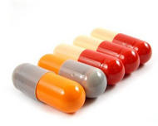
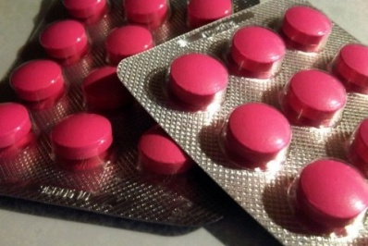
Obalované pevné lékové formy:
tobolka – želatinový povrch, účinná látka uvnitř často v podobě prášku
dražé – obalená tableta, která se skládá z jádra a několikavrstevného obalu, na povrchu je pokrytá často voskem
Zamyslete se nad důvody pokrývání povrchů léčiv:
zlepšují estetické vnímání - barvu, chuť, vůni
zvyšuje stálost, prodlužuje rozpad látky, přenesení absorpce ze žaludku do střeva
usnadňuje polykání a rozlišitelnost barevných lékových forem
Jaká je chemická podstata želatiny a z čeho se získává?
Jedná se o látku bílkovinné povahy, získává se z kolagenu, který je součástí
kůže nebo pojivových tkání.
Notes:
V praxi se používají další pevné lékové formy s různě upravených povrchem, který mají odstranit některé nevýhody klasických tablet.
obr.:
http://www.prolaktin.cz/dbpic/tobolky-190
http://eurozpravy.cz/pictures/photo/2011/01/14/12949656281478.jpg

Slide 6
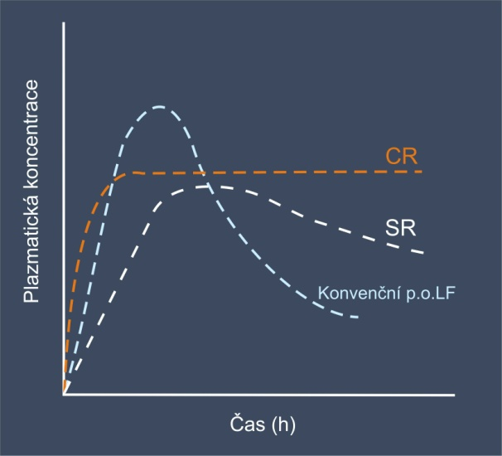
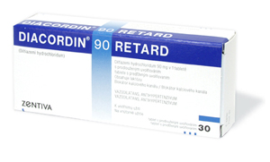
Retardety:
léčiva s postupným uvolňováním
Význam:
jejich užíváním se udržuje konstantní hladina léčiva v krvi (u standardní tablety či tobolky je to pouze 40 – 60% času, u léčiv s postupným uvolňováním
80 - 90%)
Výhody:
léčivo se nemusí tak často podávat
snižuje se riziko vedlejších a nežádoucích účinků
CR – přípravek se uvolňuje rovnoměrně,
koncentrace účinné látky v krvi je konstantní
SR – na počátku se uvolní větší množství léčiva
(iniciační dávka) a poté již rovnoměrně
LF – lék bez řízeného uvolňování
Notes:
Tento snímek je rozšiřující a je ho možno vynechat. Upozorňuje žáky na používání moderních léčiv s prodlouženým uvolňováním a jeho výhody.
obr.:
http://www.lfhk.cuni.cz/farmakol/predn/cz/2008/Predepisovani_leku_2008.pps
http://www.zentiva.cz/Files/CZ/Product/94314/Diacordin_ret_tbl_flm_30x90_mg_CZ_SK_m.jpg

Slide 7
Výhody a nevýhody lékových forem užívaných bez lékařské pomoci:
KAPALNÉ
- snadné polykání
- jednoduchá aplikace dětem
- lze je dávkovat i mimo trávicí soustavu
- menší doba trvanlivosti
- nepříjemná chuť či zápach
- přesnost dávkování – srážení, zákal
PEVNÉ
- jednoduchá technologie
- přesnost dávkování
- jednoduchá aplikace
- dobrá biologická dostupnost
- omezená aplikace malým dětem
- dráždění trávicí soustavy
- opoždění nástupu účinků
POLOTUHÉ
- lokální působení
- nedráždí trávicí soustavu
- snadná aplikace
- potíže se skladováním
- interakce s UV zářením
- barvení kůže a oblečení
PLYNNÉ
- lokální působení
přesnost dávkování
rychlý nástup účinků
manipulace s inhalátorem
obtížná aplikace dětem
Notes:
Tento snímek shrnuje skupinovou práci.

Slide 8
Složení tablety:
léčivé látky
v množství 0,5 – 500 mg
plniva
síran vápenatý
látky zajišťující rozpadavost
škrob
hydrogenuhličitan sodný
další látky
pojiva
adsorbenty
laktóza
látky udržující vlhkost
barviva a chuťové látky
sterilizační prostředky
kluzné látky
Máte k dispozici 4 chemické vzorce látek, které se mohou používat při přípravě tablety.
Přiřaďte tyto vzorce látek k jejich názvům. Pokuste se doplnit i další názvy.
NaHCO₃
CaSO₄
Notes:
Tento snímek si klade za cíl zdůraznit, že lék obsahuje pouze malé množství léčivé látky a z větší části je tvořen pomocnými látkami.
Žáky seznamuje s funkcí pomocných látek.

Slide 9
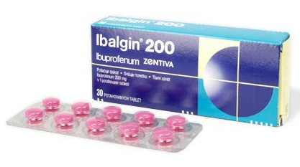
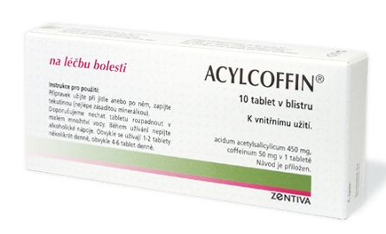
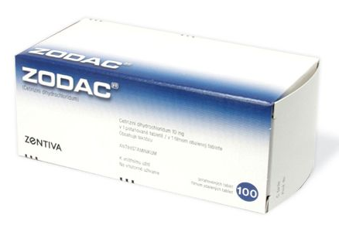
Rozbor chemického složení konkrétního léčiva:
Ibuprofenum 200 mg v 1 potahované tabletě.
Kukuřičný škrob, předželatinovaný kukuřičný škrob, sodná sůl karboxymethylškrobu, kyselina stearová, mastek, makrogol 6000, koloidní bezvodý oxid křemičitý, oxid titaničitý, erythrosin, simetikonová emulze.
Acidum acetylsalicylicum 450 mg, coffeinum anhydricum 50 mg v 1 tabletě.
Bramborový škrob, mastek.
Cetirizini dihydrochloridum 10 mg v 1 potahované tabletě.
Monohydrát laktózy, kukuřičný škrob, povidon 30, magnesium-stearát, hypromelóza 2910/5, makrogol 600, mastek, oxid titaničitý, simetikonová emulze.
Pokuste se odhadnout funkci jednotlivých pomocných látek ve výše uvedených
lécích.
Notes:
Tento snímek patří mezi rozšiřující. Uvádí složení 3 léčiv. Žáci odhadují význam složek těchto léčiv.
obr.:
http://www.aislp.cz

Slide 10
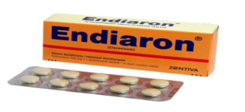
Rozbor příbalového letáku:
ENDIARON (Cloroxinum) potahované tablety
V: | Zentiva a.s. Praha, ČR.
DR: | Zentiva a.s. Praha, ČR.
S: | Cloroxinum 250 mg v 1 potahované tabletě.
PL: | Monohydrát laktózy, kukuřičný škrob, želatina, glycerol 85%, stearan vápenatý, mastek, sodná sůl kroskarmelózy, koloidní bezvodý oxid křemičitý, acetylškrob, makrogol 6000, makrogol 300, potahová soustava Opaspray M-1-6181.
IS: | Střevní dezinficiens.
CH: | Endiaron je střevní dezinficiens, které se používá u některých infekčních průjmů. Je účinný nejen proti bakteriím, nýbrž i proti některým prvokům, kvasinkám a plísním. Neovlivňuje mikroorganismy žijící normálně ve střevě.
I: | Endiaron se používá u dospělých a dětí o vyšší váze než 40 kg při průjmech s pravděpodobným infekčním původem, často provázených zvýšením tělesné teploty, při střevních dysmikrobiích (změny biologické rovnováhy střevní flóry), průjmech vzniklých po léčbě antibiotiky a chemoterapeutiky se širokým spektrem účinku.
KI: | Endiaron se neužívá při přecitlivělosti na kloroxin nebo na některou pomocnou látku, dále při těžkých chorobách jater a ledvin. Pouze na doporučení lékaře mohou užívat Endiaron pacienti s jaterním a ledvinovým onemocněním lehčího rázu. Endiaron není určen pro děti o nižší váze než 40 kg.
NÚ: | Během léčby se vzácně mohou vyskytnout zažívací obtíže (nevolnost, zvracení), kožní vyrážky, bolesti hlavy. Při výskytu těchto nežádoucích účinků nebo jiných neobvyklých reakcí se poraďte s lékařem.
název léku
V = výrobce
DR = držitel rozhodnutí
S = účinné látky
PL = pomocné látky
IS = indikační skupina
CH = charakteristika
I = indikace – kdy se lék používá
KI = kontraindikace – kdy se lék nesmí používat
NÚ = nežádoucí účinky
IT = interakce – reakce při kombinaci s jinými léčivy
D = dávkování
ZP = způsob užití
PŘ = předávkování
UZ = upozornění
U- uchování
VA = varování
BA = balení
DZ = datum revize
Notes:
Žáci by měli na základě příbalového letáku rozlišit účinné látky a látky pomocné včetně jejich významu. Zhodnotit vhodnost používání léčiva na základě nežádoucích účinků a interakcí s ostatními léčivy.
Skupinová práce: Každá skupina obdrží příbalový leták. Na základě jeho přečtení se pokusí objasnit význam jednotlivých položek.
obr.: http://obrazky.cz/detail?id=eJyVjz1vgzAYhHf/l2BjQwWVog79SAeq0tB8saA3tgEHDNQYSPj1YepYqdvpTnrubrvzX5PdW/JNvDVyESUoV7WVZu0iD8H7lvCXdoyYYOLmz%2BmxG04HMpxYOyJ2FGkCZjq0m91XVm3i9EdGOg0v9vP2HOlVEWf74WNvL4ag0truEeNpmpxZGBi5bKwBp6/wzLHSxSJi4GpxV1ZqsIBlIxSYtsn6qgYBvIJsXmI1glOo/A8g73pshMRXXhYLfXGufY19N3M9Rp3S6hoxnyDqUcR%2Bh2m5tFGnU7yXYHjp8FZj1T/956NLAxQEgc996YX5%2BYGAOIfyDvpSdqI&sId=thfoB8O9wfiDurCmQz05&s=img

Slide 11
IT: | Vzájemné ovlivnění Endiaronu a jiných léků není sice známo, ale přesto, jestliže užíváte jiné léky, a to na lékařský předpis anebo bez něj, se poraďte o vhodnosti současného užívání Endiaronu s lékařem a bez porady s ním ho neužívejte. Bez porady s lékařem neužívejte současně s tímto přípravkem žádné jiné volně prodejné léky. Při předepisování jiných léků oznamte lékaři, že užíváte Endiaron.
D: | Obvykle dospělí a děti s váhou vyšší než 40 kg užívají 1 potahovanou tabletu Endiaron 3krát denně, pokud možno po jídle. Potahované tablety se polykají celé, nerozkousané, zapijí se douškem tekutiny. Délka léčby je obvykle 2-3 dny (do normalizace stolice), u některých závažnějších stavů je možno po poradě s lékařem léčbu prodloužit až na dobu 7-10 dnů. Tuto dobu užívání není vhodné překračovat, dlouhodobé užívaní může být spojeno se zvýšeným vznikem nežádoucích účinků. V závaznějších případech je možno léčbu po poradě s lékařem opakovat až po týdenní přestávce.
PŘ: | Při předávkování nebo náhodném požití více potahovaných tablet malým dítětem vyhledejte lékaře.
UZ: | V případě, že obtíže neustupují po 2-3 dnech léčby, případně dojde ke zhoršení stavu nebo se objeví stopy krve ve stolici, obraťte se na lékaře. Během léčby Endiaronem je nutno dodržovat dietní opatření. První den nejíst, druhý a třetí den možno sníst suché pečivo, případně mrkvovou polévku. Je nutno hodně pít -slazený čaj, minerálky, iontové nápoje. Není vhodné pít alkoholické nápoje.
U: | V suchu, při teplotě 10-25 st. C.
VA: | Přípravek nesmí být používán po uplynutí doby použitelnosti vyznačené na obalu. Přípravek musí být ukládán mimo dosah dětí.
BA: | 20 potahovaných tablet.
DZ: | 7.11.2007 (č.j. 6885/03)
Odpovězte na následující otázky:
Jaká je hlavní indikace tohoto léčiva?
Je nutné obnovit střevní mikroflóru
po požití tohoto léčiva?
3) Kdy se nesmí toto léčivo používat?
4) Jak byste zhodnotili jeho nežádoucí
účinky?
Řešení:
střevní dezinfekce
není, jelikož neovlivňuje přirozenou
mikroflóru střeva
3) při alergických reakcích složek léčiva,
při těžkých poruchách jater a ledvin
4) běžné jako při používání jiných léčiv
Notes:
Příbalový leták je důležitou součástí léku. Žáci by měli být upozorněny, že informace v něm obsažené není dobré podceňovat zejména interakce s některými léčivy či látkami jako je alkohol nebo kontraindikace. Například kombinací alkoholu s paracetamolem, látky obsažené v paralenu, vznikají toxické metabolity, které vážně poškozují jaterní tkáň.

Slide 12
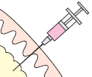
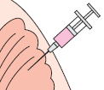
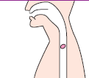
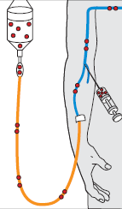
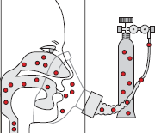
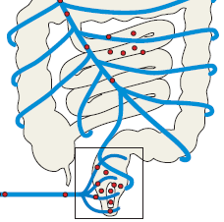
Farmakokinetika:
- zabývá se tím, co se děje s daným léčivem v organismu po jeho podání
- zahrnuje 4 procesy: absorpci (vstřebání), distribuci (rozptýlení), metabolismus (přeměna)
a exkreci (vyloučení)
- absorpce léčiva je podmíněna způsobem podání, strukturou léčiva, charakteristikou
prostředí a stavem pacienta
B
A
intramuskulárně
C
subkutánně
rektálně
systémové způsoby podání
intramuskulárně
orálně
orálně
D
F
inhalačně
intravenózně
E
subkutánně
intravenózně
inhalačně
rektálně
Přiřaďte vpravo umístěné způsoby podání léčiv k jednotlivým obrázkům:
Notes:
Způsob podání léčiva určuje jeho další osud. Látky, které dosáhnou místa účinku, mohou vyvolat reakci.
Žáci přiřazují dle obrázků k písmenům A – F z pravého sloupce odborný název pro podání léčiva, viz. pracovní list „Seminář 2“.
obr.: Lüllmann, H.; Mohr, K.; Hein, L.: Barevný atlas farmakologie. Praha: Grada, 2007

Slide 13
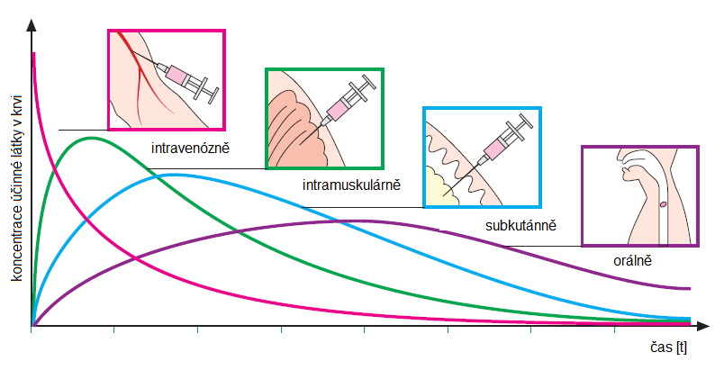
Rychlost nástupu účinků léčiva v závislosti na způsobu podání:
Intravenózní aplikace – nástup účinku je
téměř okamžitý (zpravidla do 2 minut).
Intramuskulární aplikace – rychlý
nástup účinků je způsoben bohatým
prokrvením (zpravidla 10 – 15 minut).
Zpožděný nástup účinku u subkutánního podání souvisí s menším prokrvením (zpravidla 15 – 20 minut).
Orální způsob je pomalý vzhledem k tomu,
že tableta se musí nejprve rozpadnout a
poté rozpustit v žaludeční šťávě (zpravidla
do 30 minut).
Další procesy farmakokinetiky:
Distribucí rozumíme přestup léčiva z krevního řečiště do tkání a orgánů.
Metabolismus je přeměna určitého podílu léčiva v metabolicky aktivních orgánech (játra, střeva, plíce, ledviny) na farmakologicky aktivnější nebo deaktivované formy.
Exkrece (vylučování) je vyloučení samotného léčiva nebo jeho metabolitů z organismu.
Notes:
Tento snímek navazuje na předchozí. Cílem je zdůraznit, že způsob podání léčiva závisí do značné míry na nástupu jeho účinků.
obr.: Lüllmann, H.; Mohr, K.; Hein, L.: Barevný atlas farmakologie. Praha: Grada, 2007

Slide 14
Faktory ovlivňující vstřebávání léčiv vzhledem k charakteristice prostředí:
pH
Kyselina acetylsalicylová se řadí mezi slabé
kyseliny. V prostředí žaludeční šťávy (pH = 1-2)
je potlačena její disociace, proto je tato látka
dobře vstřebatelná.
požitá strava
Při léčbě tetracyklinovými antibiotiky se
nesmějí konzumovat současně mléčné výrobky,
které obsahují Ca²⁺ ionty, jelikož dochází ke vzniku
nerozpustných chelátů, a tím se snižuje účinek
léčiva.
motalita
Zrychlení průchodu látek TS snižuje jejich vstřebatelnost.
střevní bakterie
Ovlivňují metabolismus některých léčiv.
kys. acetylsalicylová
tetracyklin
Notes:
Nejčastější způsob podání léčiva je perorální. Vstřebávání léčiva při tomto způsobu podání ovlivňují jednotlivé charakteristiky trávicí soustavy, z nichž čtyři jsou uvedeny na tomto snímku.

Slide 15
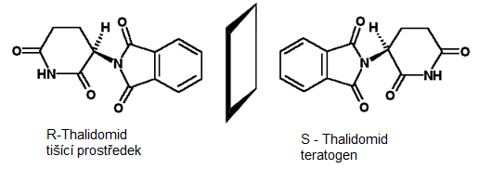
Faktory ovlivňující vstřebávání léčiv vzhledem k vlastnostem léčiva:
ÚČINKY MORFINU A HEROINU:
Heroin vyvolává silnější účinky než morfin,
jelikož je méně polární, a tím lépe prochází
biomembránami do mozku.
polarita
disociovatelnost
velikost a tvar
stereochemie
morfin
heroin = diacetylmorfinu
Účinná látky thalidomid tvoří dva enantiomery, které se liší biologickými účinky.
Notes:
I struktura a vlastnosti samotného léčiva jsou rozhodující pro jeho vstřebání. Snímek objasňuje, jak chemická modifikace morfinu a jeho změna na heroin ovlivní biologické účinky.
obr.: http://www.k-faktor.com/contergan/

Slide 16
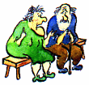

Faktory ovlivňující vstřebávání léčiv vzhledem k nemocnému:
Při dávkování léčiv je třeba brát zřetel na stav pacienta, aby se předešlo výskytu nežádoucích účinků. Limitující jsou zejména následující 4 faktory:
věk
Odlišnost je především u malých dětí a starších osob.
pohlaví
Pozor musíme dát zejména při aplikaci léčiv těhotným a kojícím ženám.
tělesná hmotnost
Uplatňuje se např. při určení dávky pro celkovou anestezii.
aktuální zdravotní stav
Nebezpečí hrozí v případě poškození metabolicky důležitých orgánů.
Notes:
obr.:
http://media.rozhlas.cz/_obrazek/00123351.gif
http://sirmi.ic.cz/deti/38.gif

Slide 17
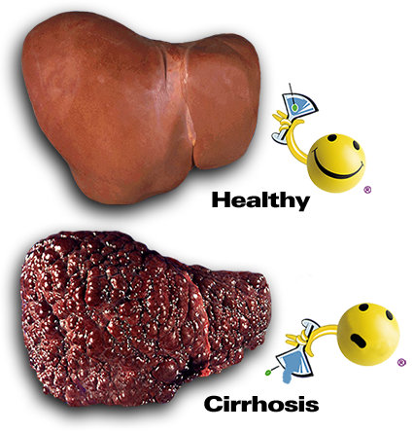
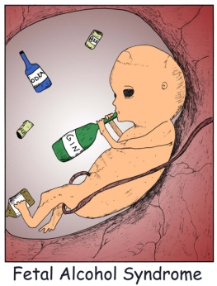

Nežádoucí účinky léčiv:
účinek
hlavní
žádoucí
vedlejší
žádoucí
neutrální
nežádoucí
Nežádoucí účinky může vyvolat:
alkohol
jiný lék
předávkování
potravina
chemická látka z okolí
sluneční záření
nedostatečný věk
atd.
Závažné nežádoucí účinky se mohou projevit různým způsobem:
pozdní
mutagenní
teratogenní
alergenní
karcinogenní
poškozením orgánu
kardiotoxické
hepatotoxické
nefrotoxické
ČTĚTE POZORNĚ PŘÍBALOVÝ LETÁK !!!
Notes:
Nežádoucí účinky mohou ohrozit život pacienta, proto je důležité nepodceňovat informace v příbalovém letáku.
obr.:
http://wikis.lib.ncsu.edu/images/6/6d/Fetal-Alcohol-Syndrome.jpg
http://www.neaohs.com/wp-includes/images/clipart/clipart.allergy.jpg
http://alcoholismintheus.wordpress.com/

Slide 18
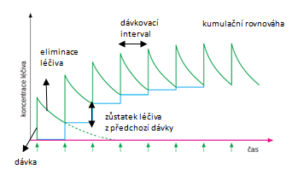
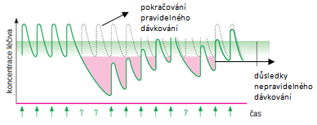
Význam dodržování dávkovacího intervalu:
časový průběh koncentrace léčiva při pravidelném podávání
- nová dávka je podávána před
úplnou eliminací původní dávky, po čase se vytvoří rovnováha –
koncentrace léčiva v organismu je
konstantní
časový průběh koncentrace léčiva při nepravidelném podávání
při vynechání např. dvou dávek léčiva, poklesne koncentrace pod prahovou hodnotu, tím je menší šance na uzdravení – pozor: antibiotika
Notes:
Správná léčba onemocnění je často podmíněna pravidelný užíváním léčiv. Následující obrázky ukazují, jak je důležité brát léky v pravidelných intervalech tak, aby se zachovala terapeutická koncentrace léčiva v krvi.
obr.: Lüllmann, H.; Mohr, K.; Hein, L.: Barevný atlas farmakologie. Praha: Grada, 2007

Slide 19
Speciální farmakologie:
Než přistoupíme ke konkrétním skupinám léčiv, uděláme si malý kvíz. Na krabičkách od léků, které můžete najít v domácí lékárničce, jste se jistě setkali s odborným názvem pro danou skupinu léčiv, která odpovídá indikaci. Zde jsou tyto názvy zapsané v levém sloupečku. V pravém sloupci se nám přeházelo jejich použití. Přiřaďte pojmy v pravém sloupci k levému tak, aby si navzájem odpovídaly.
1) analgetika
A) látky snižující či potlačující bolest
2) anestetika
B) látky produkované mikroorganismy ničící jiné mikroorganismy
3) antihistaminika
C) látky způsobující vratnou ztrátu bolesti
4) antibiotika
D) látky snižující kyselost žaludečních šťáv
5) laxativa
E) látky způsobující útlum CNS vedoucí ke spánku
6) expectorantia
F) látky s protizánětlivými účinky
7) antiseptika
G) látky tlumící alergickou reakci
8) antacida
H) projímadla
9) hypnotika
CH) látky ničící mikroorganismy
10) antiflogistika
I) látky napomáhající k vykašlávání sekretu z dýchacích cest
1A, 2C, 3G, 4B, 5H, 6I, 7CH, 8D, 9E, 10F
Notes:
Žáci řeší tento úkol do pracovního listu. Dle tohoto snímku kontrolují správnost řešení.

Slide 20
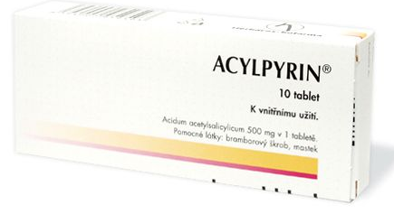
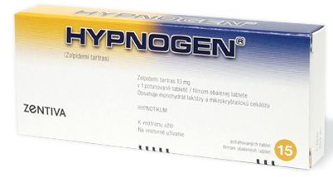
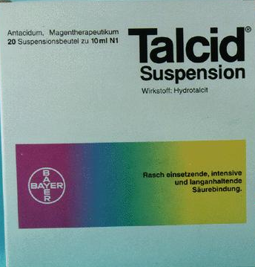
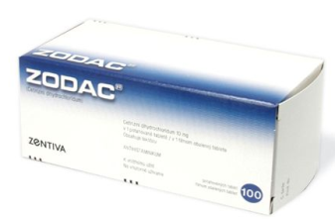
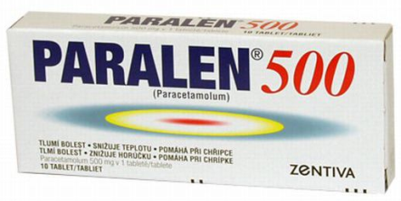
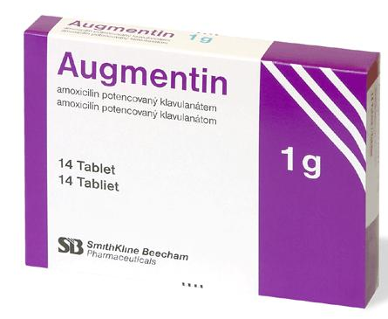
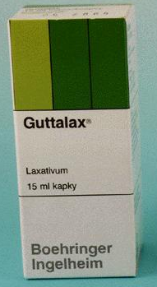
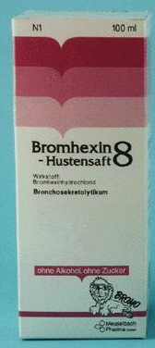
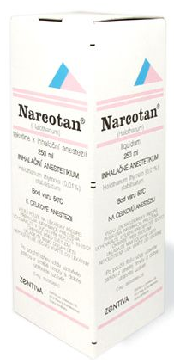
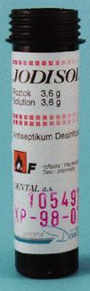
Pokud jste úspěšně zvládli první úkol, můžete se pustit do řešení úkolu druhého. Na obrázcích máte k dispozici několik krabiček od léků, které odpovídající výše uvedeným indikačním skupinám. Pokuste se je k sobě správně přiřadit.
10.
9.
8.
3.
1.
4.
5.
6.
2.
7.
Notes:
Žáci řeší tento úkol do pracovního listu. Dle tohoto snímku kontrolují správnost řešení.
obr.: http://www.aislp.cz

Slide 21
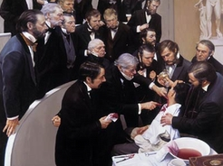
Celková anestetika:
Zajímavost:
16. října 1846 v Bostonu, kdy na operačním sále v Massachusetts General Hospital doktor William Thomas Green Morton předvedl skeptickému odbornému publiku, včetně významného chirurga Dr. Johna Collinse Warrena, svou demonstraci éterové narkózy. A když vzápětí chirurg vzal do ruky skalpel a provedl řez na pacientově krku, k úžasu publika pacient nezařval bolestí. „Pánové,“ prohlásil Dr. Warren, „tak tohle není žádný humbuk!“ Obor anesteziologie se zrodil.
látky navozující stav celkové anestézie (zahrnuje snížení vnímání bolesti, navození bezvědomí, svalová relaxace, útlum reflexů)
ne všechny anestetika mají tyto účinky – používají se kombinovaně v menších dávkách
Notes:
Žáci již z přehledu indikačních skupin léčiv odvodí účinky těchto látek. Zajímavost doplní význam použití prvního anestetika diethyletheru v praxi. Snímek si klade za cíl objasnit, jaké fyziologické účinky mají anestetika a proč se v moderní praxi používá kombinovaná anestezie (s více anestetiky).
obr.: http://www.kardioanestezie.cz/Klinika/Historie.htm

Slide 22
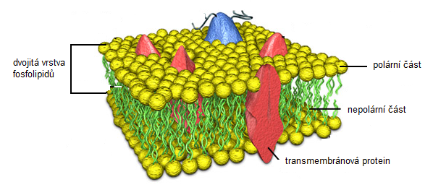
Mechanismus působení:
mechanismus: není zcela objasněn, během anestezie dochází k poklesu aktivity neuronů a zvýšení prahu dráždivosti CNS, dokázána byla také přímá souvislost mezi rozpustností anestetika ve fosfolipidové membráně a velikostí účinku
Doplňte: Fosfolipidy řadíme mezi ....................... lipidy mající ...................... vazbou vázaný zbytek ............................................. nebo-li ........................... .
Fosfolipidy řadíme mezi ..složené.. lipidy mající ..esterovou.. vazbou vázaný zbytek ..kyseliny fosforečné.. nebo-li ..fosfát.. .
Notes:
Snímek poukazuje na mezipředmětové vztahy s biologií, kde navazuje na učivo stavba buňky. Žáci si připomenou strukturu biologické membrány a význam jejího uspořádání pro propustnost látek.
obr.: http://www.bioweb.genezis.eu/index.php?cat=2&file=biomembrany

Slide 23
Rozdělení anestetik:
anestetika
inhalační
oxid dusný
halothan
injekční
thiopental
methoxyfluran
ketamin
Laikové znají oxid dusný pod názvem ........ .
Pokuste se vytvořit systematický název inhalačního anestetika halothanu.
Od kterého derivátu uhlovodíku se odvozuje skupina – methoxy?
Jak se jmenuje heterocyklus, který je součástí thiopentalu?
Řešení: rajský plyn, 2-brom-2-chlor-1,1,1-trifluorethan, ethery, pyrimidin
Notes:
Žáci se dozví o způsobu aplikace anestetik a jejich příklady z praxe. Z chemických vzorců odvozují strukturu těchto látek.

Slide 24
Inhalační anestetika:
lipofilní těkavé látky (b.v. okolo 50⁰C), nehořlavé, nevýbušné
často využívány halogenované deriváty uhlovodíků nebo ethery
pro udržení celkové anestezie
Halothan:
- obchodně: Narcotan
příprava:
adice radikálová
BrCF₂CFClH
Když se podíváte pod reakční šipku první reakce, můžete velmi jednoduše odvodit, jakým mechanismem tento chemický děj probíhá.
Do zeleného rámečku doplňte meziprodukt reakce vedoucí k syntéze halothanu.
Doplňující informace:
Oxidu dusný v porovnání s halothanem má tyto vlastnosti:
malá vazba v tkáních – malá hloubka celkové anestezie analgetické účinky
Notes:
Mezi inhalační anestetika se řadí nepolární látky, které se dobře rozpouštějí v biologické membráně. Asi nejznámějším je halothan. Žáci se seznámí s jeho způsobem přípravy, a tím si zopakují některé organické reakce. Doplňující informace podává rozšiřující výčet účinků zmíněných anestetik.

Slide 25
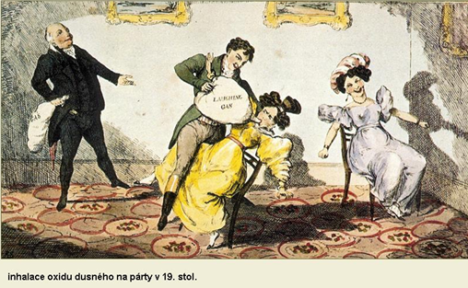
Zajímavost:
oxid dusný – N₂O – původně použit k pozvednutí nálady návštěvníků jarmarků, z publika –
vybrán náhodný divák, ten inhaloval oxid dusný, což se u něj projevilo uvolněným chováním,
nevázaným smíchem, veselou náladou – odtud jeho triviální název
Isofluran – účinná látka v léku Forane
Zařaďte tuto látku do systému organických sloučenin.
Tato látka jeví optickou izomerii. V lécích se vyskytují oba izomery, z nichž jeden je 2 krát biologicky účinnější. Optická izomerie se vyznačuje mimo jiné přítomností chirálního uhlíku. Vysvětlete tento pojem. Vyznačte chirální uhlík do strukturního vzorce.
Řešení:
ether
chirální uhlík – má kolem sebe vázané 4 různé substituenty
Notes:
Po halothanu se žáci seznámí s dalšími anestetiky a to s oxidem dusným a jedním halogenovaným etherem izofluranem. V otázkách si zopakují optickou izomerii, jelikož tato látka obsahuje ve své molekule chirální uhlík. Učitel zdůrazní význam optické aktivity látek v porovnání s jejich biologickými účinky. Viz. aféra s léčivem thalidomid.

Slide 26
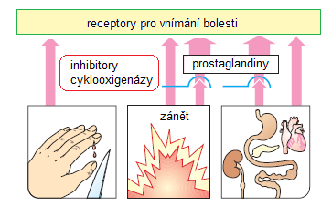
Analgetika:
látky tlumící pocit bolesti, často mají též antipyretické a antiflogistické účinky
bolest – příznak či důsledek nemoci, obranný význam
receptory pro vnímání bolesti reagují na různá podráždění a na působky (např. prostaglandiny) uvolněné v zánětlivé tkáni
vzniklý signál přenáší do mozku
Prostaglandiny:
vznikají z nenasycené 20-C mastné kyseliny – kyselina arachidonová
působky zánětu
Které přírodní látky obsahují
kyselinu arachidonovou?
nenasycené vyšší mastné
kyseliny
Notes:
Žáci se dozví, jaké účinky mají analgetika. Na základě motivačního textu „Sto let aspirunu“ si připomenou mechanismus působení těchto látek. Učitel upozorní na význam nenasycených vyšších mastných kyselin pro organismus a jejich vztah ke struktuře lipidů.
obr.: Lüllmann, H.; Mohr, K.; Hein, L.: Barevný atlas farmakologie. Praha: Grada, 2007

Slide 27
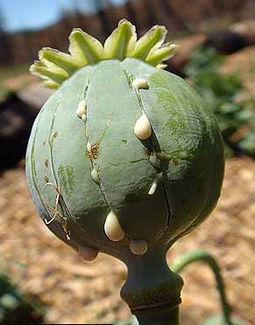
Rozdělení analgetik:
analgetika
A) anodyna = opioidní
př. morfin
B) antipyretika
př. acylpyrin
A) Analgetika morfinového typu = analgetika anodyna
získávají se z opia – šťávy z nezralých makovic
extrakcí z makoviny (suchá prázdná makovice)
opium
morfin – silné analgetikum
kodein - antitussikum
papaverin - spasmolytikum
thebain – další výroba
Zajímavost:
Opium bylo využíváno již ve starověku k tišení bolesti, proti křečím, při velkých průjmech.
V antickém Řecku byla makovice atributem Hypnose, boha spánku.
Notes:
Snímek ukazuje základní rozdělení analgetik. Zaměřuje se především na skupinu opiodních analgetik. Poukazuje na dřívější využití opiové tinktury v lékařství. Žáci odvodí současné terapeutické využití.
obr.: http://theangloamerican.com/dispatch-from-england/

Slide 28
B) Analgetika - antipyretika
- snížení tělesné teploty – rozšíření cév – zvýšení výdeje tepla do okolí
deriváty p-aminofenolu
paracetamol – analgetické a antipyretické účinky
PARALEN, PANADOL
!!! POZOR NA INTOXIKACI PARACETAMOLEM
Následující schéma představuje syntézu paracetamolu, účinné složky v paralenu.
Doplňte do rámečků chemické vzorce meziproduktů a konečného produktu.
Jak se jmenuje sloučenina používaná v reakci C ? Při jakých dalších výrobách
léčiv se tato látka uplatňuje? Jak se jmenuje tento chemický děj?
anhydrid kyseliny ethanové = anhydrid kyseliny octové = acetanhydrid, například při výrobě kyseliny acetylsalicylové z kyseliny salicylové, acetylace
Notes:
Následující dva snímky se zaměřují na tři významné skupiny analgetik, které jsou běžnou součástí domácích lékárniček. Učitel by měl zdůraznit zejména jejich nežádoucí účinky vzhledem k jejich častému užívání. Na schématu přípravy paracetamolu si žáci zopakují některé významné reakce derivátů uhlovodíků, jako je nukleofilní substituce halogenderivátů a redukce nitrosloučenin.
obr.: www.aislp.cz

Slide 29
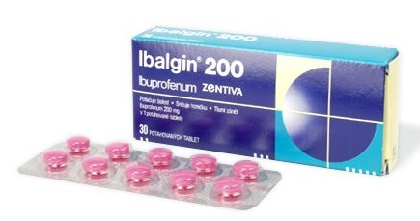
b) deriváty kyseliny acetylsalicylové
kyselina acetylsalicylová – analgetické,
antipyretické, antiflogistické účinky
ACYLPYRIN, ANOPYRIN, SUPERPYRIN
Nežádoucí účinky:
dráždí žaludeční sliznici, bronchiální astma u alergiků
Zajímavost:
Reyův syndrom – vzácné onemocnění u dětí, které může být vyvoláno i požitím acylpyrinu. Projevuje se vysokou horečkou s přechodem do bezvědomí, kdy dochází k poškození mozku a jater vedoucí ke smrti.
c) deriváty 2-arylalkanových kyselin
ibuprofen - analgetické,
antiflogistické účinky
BRUFEN, NUROFEN, IBALGIN, DOLGIT
Notes:
Viz. předchozí snímek.
obr.: www.aislp.cz

Slide 30
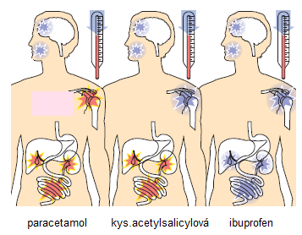
Výběr vhodného analgetika:
Podívejte se na obrázek a zamyslete se nad tím, jakou účinnou látku obsaženou v léčivu byste použili při (pozitivní účinky jsou znázorněny modře):
bolesti hlavy
bolesti kloubů
ke snížení tělesné teploty dětí
Řešení: a) lze použít všechna analgetika, b) lze použít kyselinu acetylsalicylovou nebo
ibuprofen, c) paracetamol
Regulace tělesné teploty:
regulační centrum je uloženo v hypothalamu
ke snížení činnosti tohoto centra vede alkohol – nebezpečí podchlazení s následkem smrti
Notes:
Žáci porovnávají analgetické účinky látek a jejich nejvhodnější použití. Učitel se zaměří na princip regulace tělesné teploty. Vysvětlí žákům, proč opilým lidem hrozí nebezpečí podchlazení někdy i s následkem smrti v případě, že usnou v zimě venku.
obr.: Lüllmann, H.; Mohr, K.; Hein, L.: Barevný atlas farmakologie. Praha: Grada, 2007

Slide 31
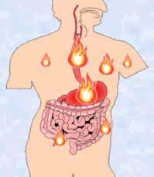
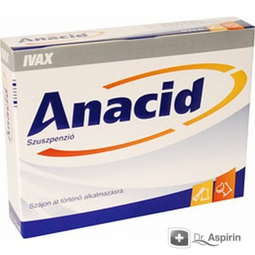
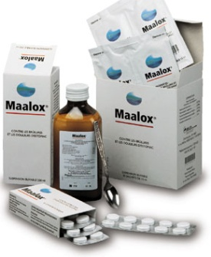
Léčiva trávicí soustavy:
Antacida:
léčiva neutralizující kyselinu chlorovodíkovou
zvýšené vylučování této látky se projevuje „pálením žáhy“ a může vést k tvorbě vředů
Jak se změní pH po požití antacid?
Rozdělení antacid:
koloidní – hydroxyhlinitan hořečnatý, hydroxid hlinitý, fosforečnan hlinitý
reaktivní – uhličitan vápenatý, hydrogenuhličitan sodný, hydroxid hořečnatý
Zapište pomocí chemické rovnice reakci kyseliny chlorovodíkové s hydrogenuhličitanem sodným.
Zajímavost:
Pálení žáhy je způsobeno zpětným
návratem žaludečního obsahu do jícnu,
který je tím drážděn. Porucha spočívá
v poruše uzávěru mezi jícnem žaludkem.
Vnější projevy jsou pálení za hrudní kostí
a hořká chuť v ústech.
stoupá směrem k neutrálnímu pH
HCl + NaHCO₃ CO₂ + H₂O + NaCl
Notes:
Léčiva trávicí soustavy jsou zde rozdělena do 5 skupin – antacida, laxantia, střevní adsorbentia, střevní desificientia a obstipantia – viz. ještě následující 3 snímky. Jelikož se jedná o poměrně rozšířená léčiva, která jsou rovněž často součástí domácích lékárniček, je jim třeba věnovat pozornost.
Tento snímek se zaměřuje na antacida. Žáci mohou z názvu odvodit jejich použití a vysvětlit rozdíl mezi koloidními a reaktivními antacidy. Je dobré zde připomenout učivo vztahující se k acidobazickým dějům – definice kyselin a zásad, protolytické reakce - neutralizace, pH a jeho význam.
obr.: http://www.ordinace.cz/clanek/paleni-zahy/
http://www.dinarin.cz/fph/products.nsf/v/FFCC440FC92515FDC125736800572223/$file/45310_v.jpg
http://www.lekarnaparizska.cz/images/medium/xl_maalox_MED.jpg

Slide 32
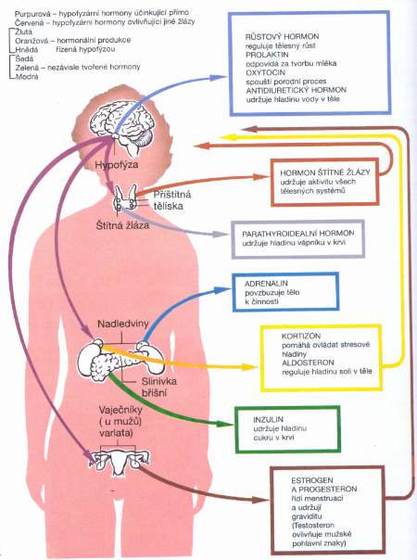
Hormony:
název hormon byl odvozen z řečtiny od slova „harmao“ – dráždím nebo povzbuzuji
jsou regulátory chemických pochodů v těle (př. inzulin – metabolismus sacharidů)
využívají se k léčbě v případě nedostatku přirozeného hormonu
působí již při velmi malých koncentracích
produkují je žlázy s vnitřní sekrecí
jejich produkce je řízena CNS
první objevený hormon adrenalin
Notes:
Přehled žláz s vnitřní sekrecí popíšeme dle obrázku vpravo. Rovněž tak význam příslušných hormonů.
obr.: Weston, T.: Atlas lidského těla. Praha: Fortuna Print, 2003

Slide 33
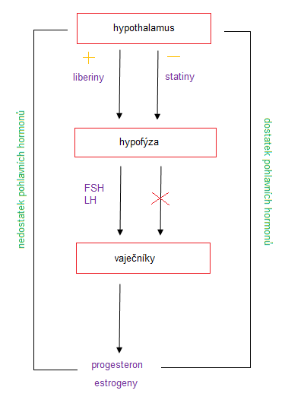
Ženské pohlavní hormony:
produkovány vaječníky v podobě estrogenů a gestagenů (progesteronu)
chemicky se jedná o steroidy
podílejí se na utváření primárních a sekundárních pohlavních znaků a na udržení těhotenství
jejich vylučování je řízeno centrální nervovou soustavou (hypothalamo – hypofyzární systém)
uplatnění ve farmakologii: hormonální antikoncepce, podpora těhotenství
Notes:
Jelikož povídání o farmakologii všech hormonů by bylo příliš časově náročné, byly zařazeny do této prezentace pouze ženské pohlavní hormony, které jsou součástí dnes tak rozšířené hormonální antikoncepce a hormon slinivky břišní – inzulin, jehož nedostatek způsobuje civilizační chorobu cukrovku. Na příkladu produkce ženských pohlavních hormonů lze ukázat vazbu na centrální nervovou soustavu. Význam liberinů, statinů, FSH (folikuly stimulujícího hormonu) a LH (luteinizační hormon).

Slide 34
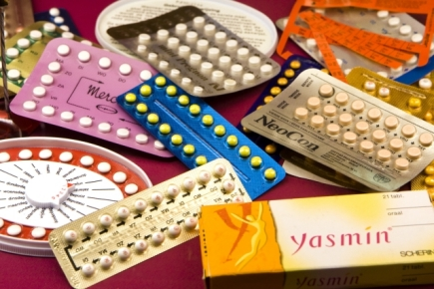
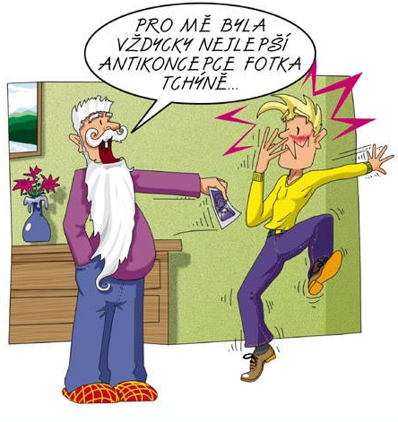
Hormonální antikoncepce:
1951 - první hormonální pilulka – o 5 let později v USA na trhu přípravek Enovid
dnešní odhad – 34% žen ve fertilním věku užívá v ČR hormonální antikoncepci
cíl: zabránění otěhotnění
složení: často užívaná je kombinovaná hormonální antikoncepce (estrogen + gestagen)
princip: umělé dodávání pohlavních hormonů vede k obelstění hypothalamu, který neprodukuje liberiny zodpovědné za syntézu FSH a LH, nedochází k vývoji vajíčka, které by mohlo být oplozeno
Zhodnoťte rizika vyplývající z užívání hormonální antikoncepce.
Notes:
Diskuse s žáky nad výhodami a nevýhodami hormonální antikoncepce.
obr.: http://i3.cn.cz/14/1257420659_ha.jpg
http://www.antikoncepce.cz.

Slide 35
Děkuji za pozornost!

